Slide 1
日本学校保健会 平成29年度学校欠席者・ 感染症情報システム研修会 「中学校における活用事例」
茨城県小美玉市立美野里中学校 養護教諭 倉田 隆子

Slide 2
茨城県の実施状況
平成21年度から，県内一斉に導入
・当初の戸惑い・・誰が入力？どの時間に入力？
・どう役立つもの？
研修会の実施
校内の体制
Notes:
茨城県での導入の際には，各学校から一人が参加して概要の説明会がありました。
また，その後の市町村単位での研修説明会時には，実際に演習を行いました。
養護教諭一人のみが入力を行うのではなく，教頭，教務主任，保健主事等，数人がシステム入力を行うことができるよう，校内の体制を整えました。

Slide 3
県保健体育課や保健所からのお知らせ
県内の状況に基づいた指導内容や学校生活の留意点等，コメントが入っている。
Notes:
感染症情報とともに，対応についても説明があります。
担任や，保護者に伝達する際の参考になるものが，具体的に書かれています。

Slide 4
毎日の入力方法について
日々の欠席理由の把握が大事。
基礎となるデータが大事！
保護者から欠席の連絡を受けたとき，症状をこまかく聞くことを，職員会議で確認。
Notes:
欠席の理由を正しく入力することが，大事になります。
保護者からの欠席連絡の際には，「熱は何度？」「腹痛に下痢や嘔吐の症状はないか？」等，症状を細かく聞くことを全職員で行います。

Slide 5
保健所から電話・・なぜ？
「本日，嘔吐の生徒が各クラスに数人ずつ見られます。どうしましたか？」保健所から確認の電話が入る。
Notes:
保健所から電話をもらうことで，校内の状況に気付かされることもあります。それによって，自分自身はもちろん，担任等への声かけができます。また，明日からの欠席状況の把握について気をつけることができます。

Slide 6
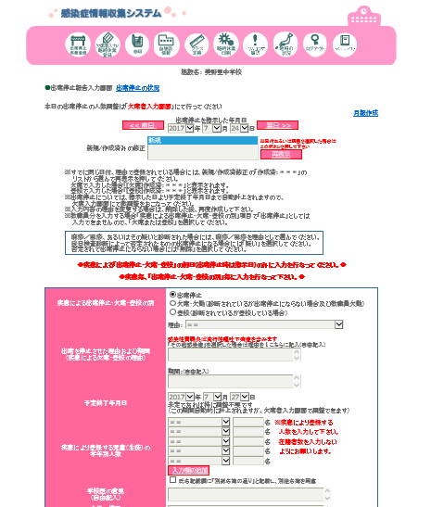
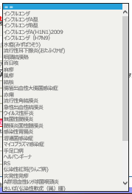
出席停止
出席停止を指示したその日に入力。
Notes:
出席停止を指示したその日に必ず入力します。その後の，出席停止報告書，月報作成に反映されます。
出席停止の予定終了年月日については，登校を確認してから訂正します。

Slide 7
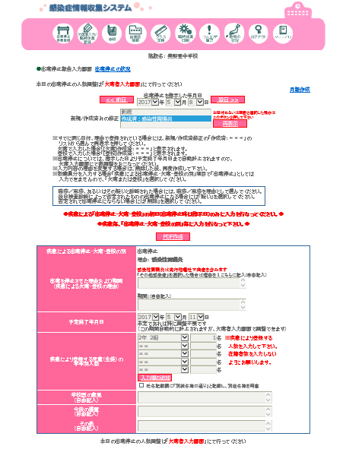
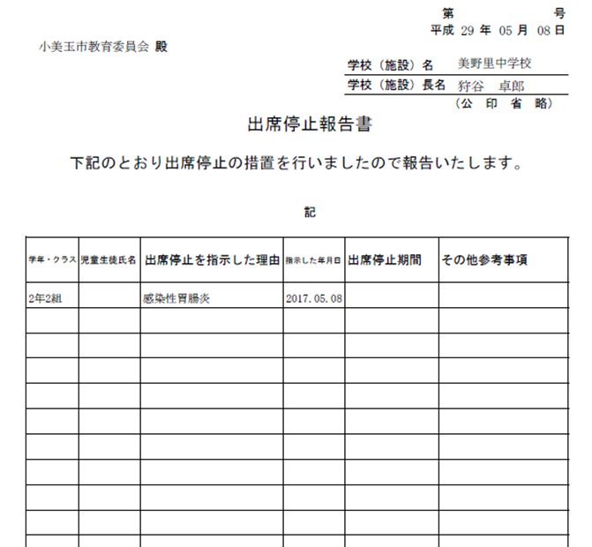
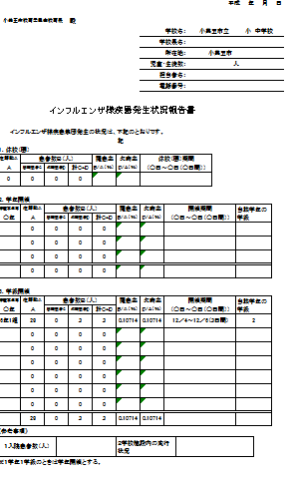
オンラインで報告書を作成・送付
日々の入力をすれば，報告書は自動的に完成。
Notes:
オンライン化されたため，教育委員会等への報告書提出はなくなりました。
学校の業務が軽減されました。
自治体によって，実情に合わせ決定されています。
その他にも，システム内の機能をどのように利用するか，何時までに入力するか等，自治体によっての違いはあります。
利用する自治体によって，何が必要か，どのように運用するか，入力する学校が負担にならないように，決めて利用することが良いように思います。
ただ，その際に，自治体内で統一することは必要です。

Slide 8
グラフの活用 期間別，疾病別等，様々なグラフを作成
週間毎，月毎等，目的に合わせたグラフができる。
学校保健委員会や職員会議等の資料として活用。
表示を
クリック
Notes:
「参照」の画面から応用。

Slide 9
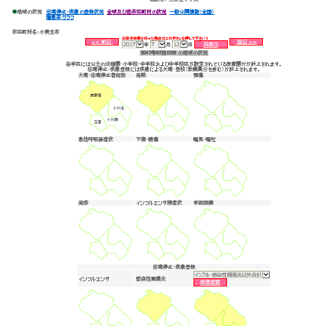
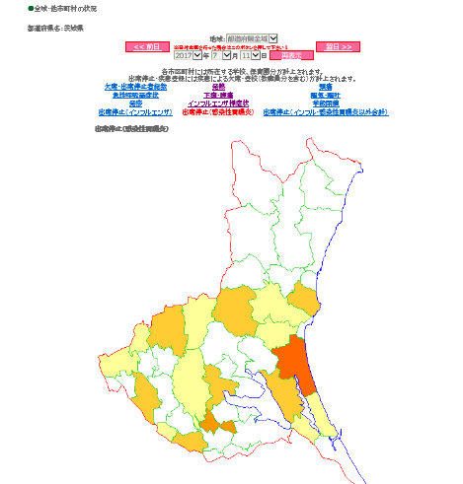
地域状況地図の活用
中学校区毎に表示されるので，状況を把握しやすい。活用幅も広がる。
症状別に見ることができる。
右クリックして
「名前をつけて画像を保存」
保健だより等に活用。
Notes:
「自施設情報」で入力した中学校区が，このように反映されます。
中学校区別，疾病別に確認することができます。
画像を保存することもできるので，保存後に印刷して活用できます。

Slide 10
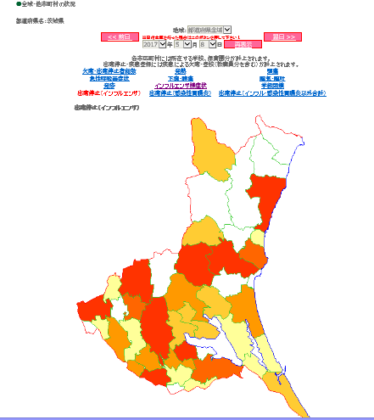
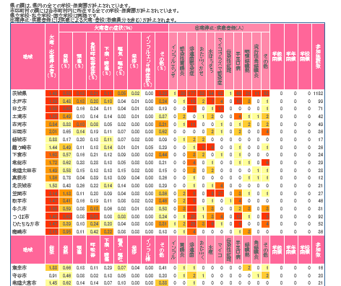
感染症流行時には？ 市内，県内の状況を把握
Notes:
全国，県内，市内の状況を確認します。

Slide 11
情報把握→情報提供→対応 ①
「下痢で欠席している生徒がいます。」
「下痢で欠席している生徒が1－6で１名です。」
「５月８日，下痢で欠席している生徒が1－6で１名います。」
「下痢での欠席者が先週は０人でしたが，５月８日，下痢で欠席している生徒が
1－6で１名います。○○小学校でO157の欠席者が12名います。その他の学校では
流行していません。 」
「下痢での欠席者が先週は０人でしたが，５月８日，1－6で33名中１名です。○○小
学校でO157の欠席者が12名います。その他，市内や近隣の学校でO１５７の欠席者は
いません。」
Notes:
どのレベルで伝えることができるか？内容によって，職員の予測，対応が変わります。

Slide 12
情報把握→情報提供→対応 ②
欠席状況を入力→グラフで確認
○○小学校の欠席状況を確認
「５月９日，本校で嘔吐・下痢で欠席している生徒は０人です。昨日欠席してい
た1－６の生徒は本日登校しています。腹痛での欠席者が2－4で１名，
2－6で１名です。○○小学校に兄弟はいません。 ○○小学校でO157の欠席者
は25名，本日から学年閉鎖です。市内や近隣の学校でO１５７の欠席者はいま
せん。

Slide 13
活用してみて・・
市内，県内の学校の情報把握がリアルタイムでできる。
生活圏，塾，近隣の学校，大会前の状況を把握できる。
管理職への伝達を，数値，地域でできる。
早い状況提示と，予防措置をとることができる。
感染状況を予測することができる。
職員会議，保健だより，学校保健委員会で資料が活用できる。（グラフや統計データが容易にできる）
入力することが目的ではなく，情報を得ることが活用。
毎日正しく入力することも，情報把握という活用。

